Slide 1
グシャの世界史探究授業 ローマ⑪
西ローマ帝国の滅亡
なぜ西ローマ帝国は滅亡したのか？

Slide 2
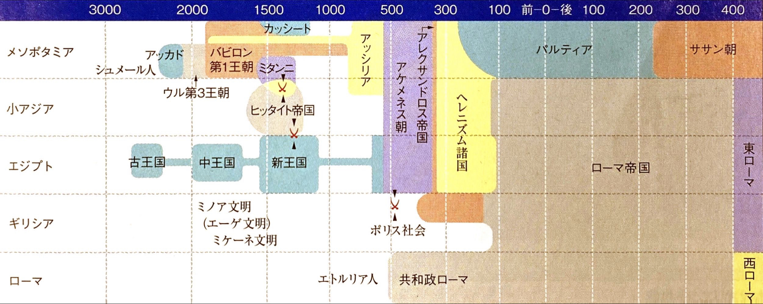
元首政
五賢帝
軍人皇帝
専制君主政
ここ
資料：『詳説世界史研究』山川出版社

Slide 3
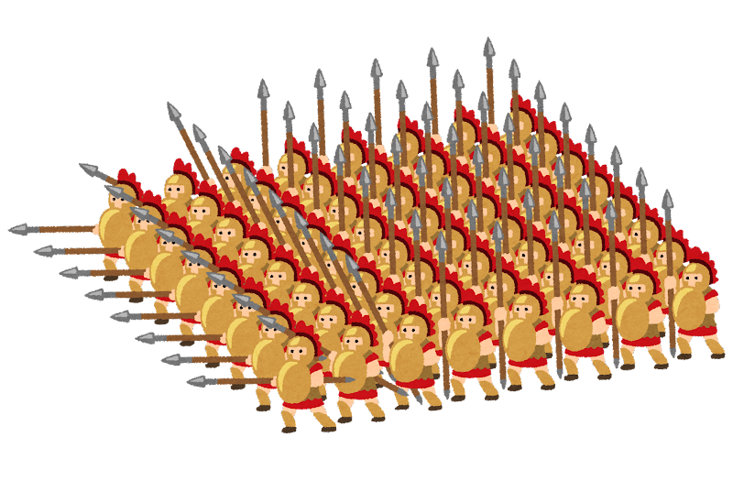
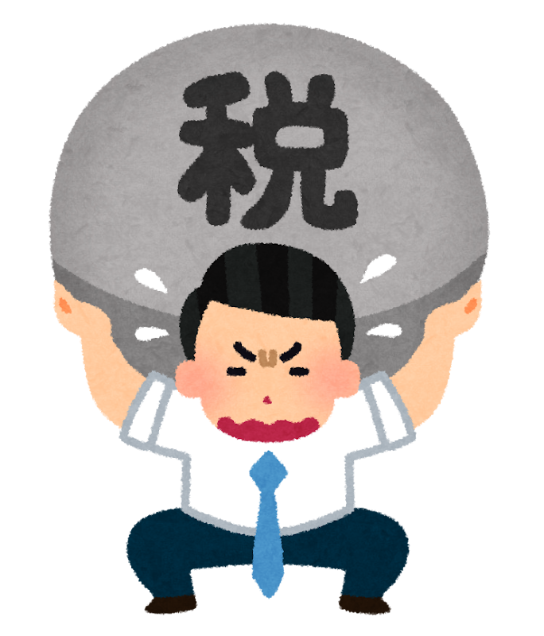
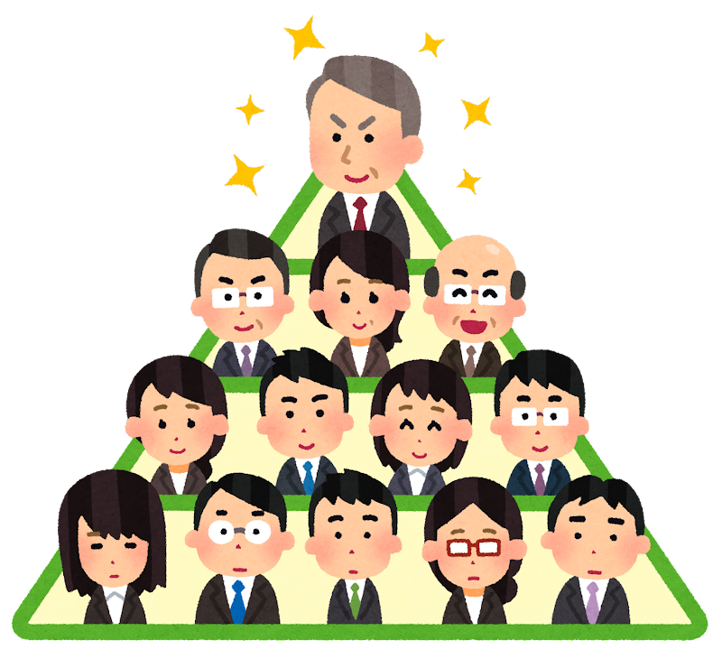
ローマ帝国
軍隊
巨大化
増税
属州
の
反乱
官僚組織

Slide 4
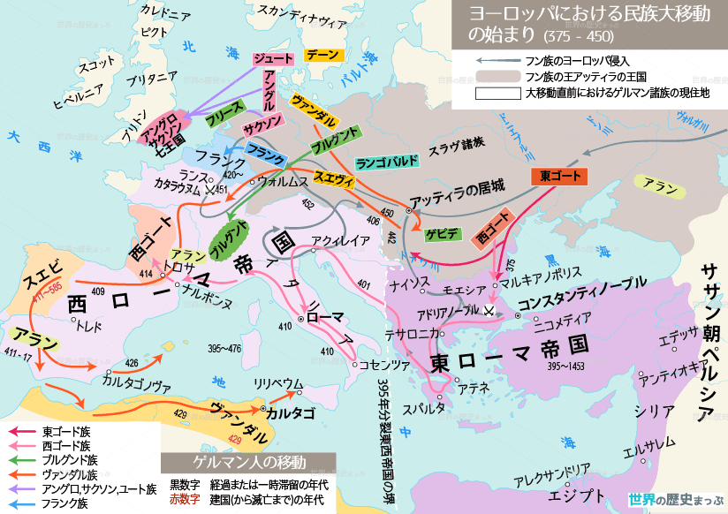

Slide 5
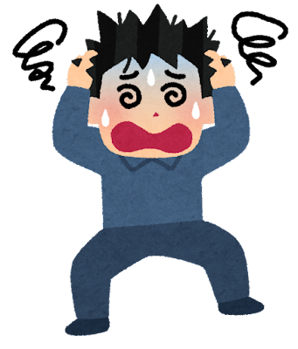
ゲルマン人の大移動（375～）
フン人
ゲルマン人
収拾がつかない～
ローマ

Slide 6
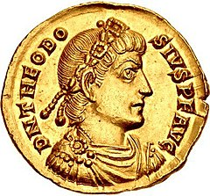
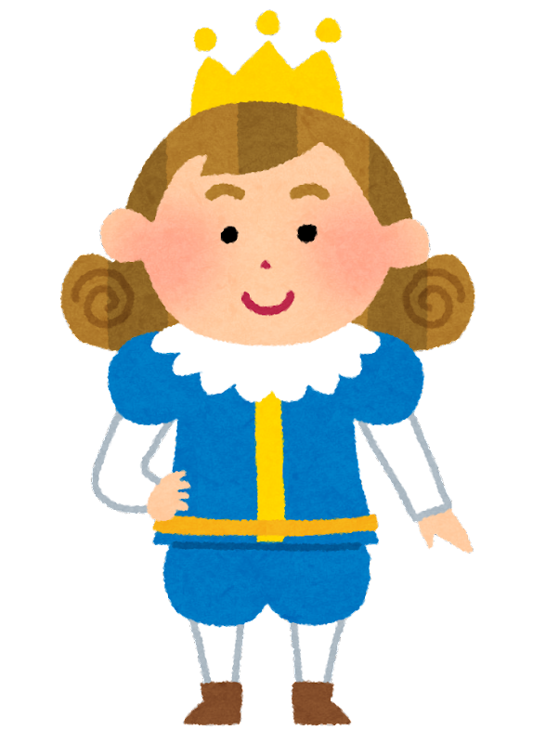
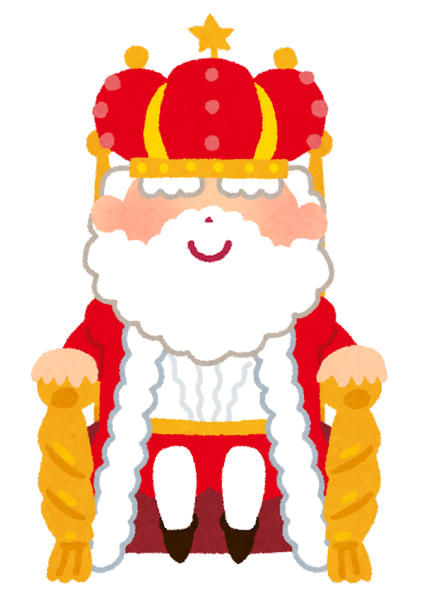
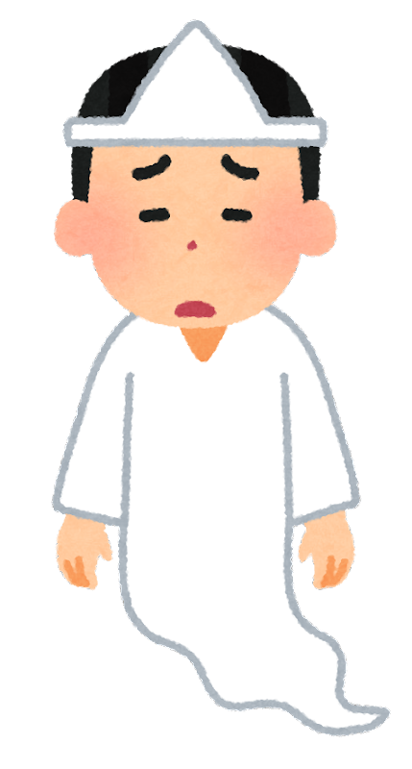
テオドシウス帝
帝国を東西に分割して２子に分与（395）
西ローマ帝国
東ローマ帝国
ローマ
西
東
死後
広すぎる
アルカディウス
テオドシウス
ホノリウス

Slide 7
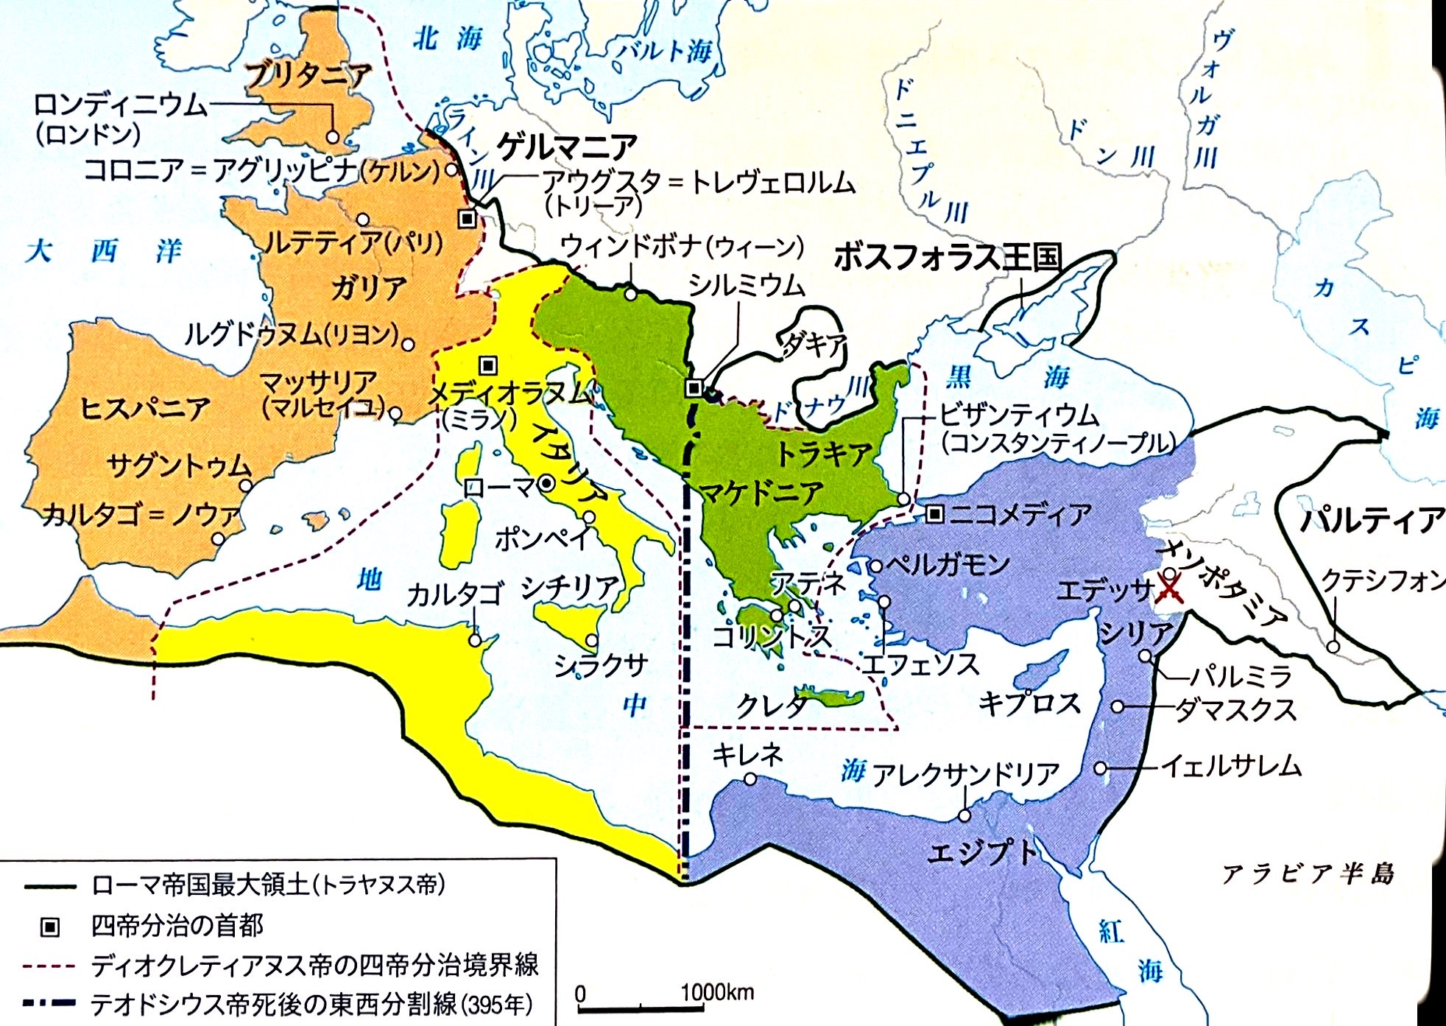
西ローマ帝国
東ローマ帝国
資料：『詳説世界史探究』山川出版社

Slide 8
東ローマ帝国
（ビザンツ帝国）

Slide 9
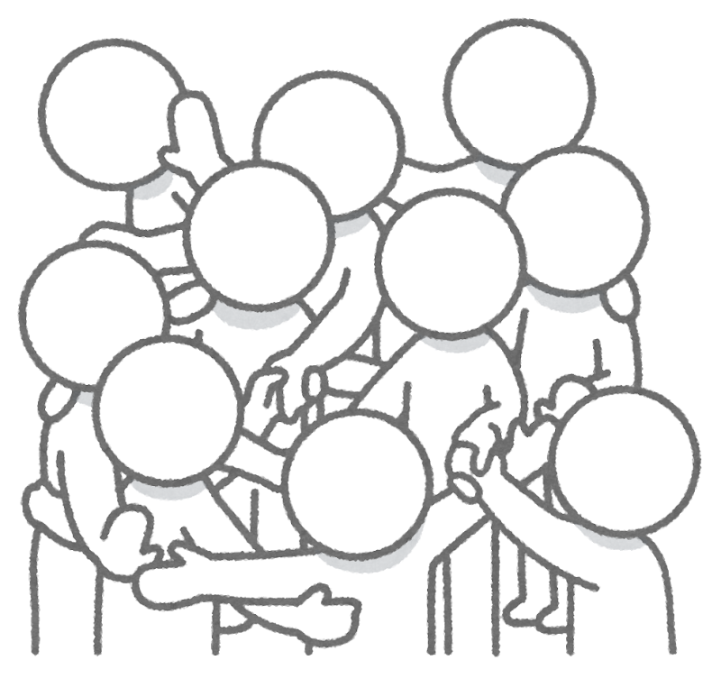
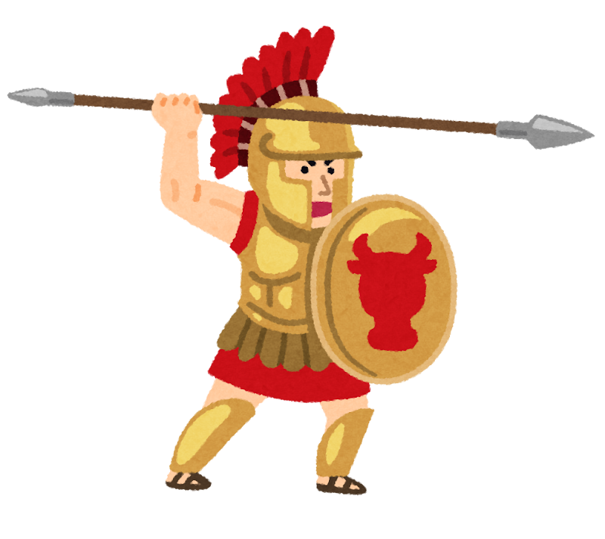
東ローマ帝国（ビザンツ帝国）
ゲルマン人侵入
の被害少
各地に大都市が
健在
軍事的、経済的
中心地
約１０００年間の繁栄

Slide 10
西ローマ帝国

Slide 11
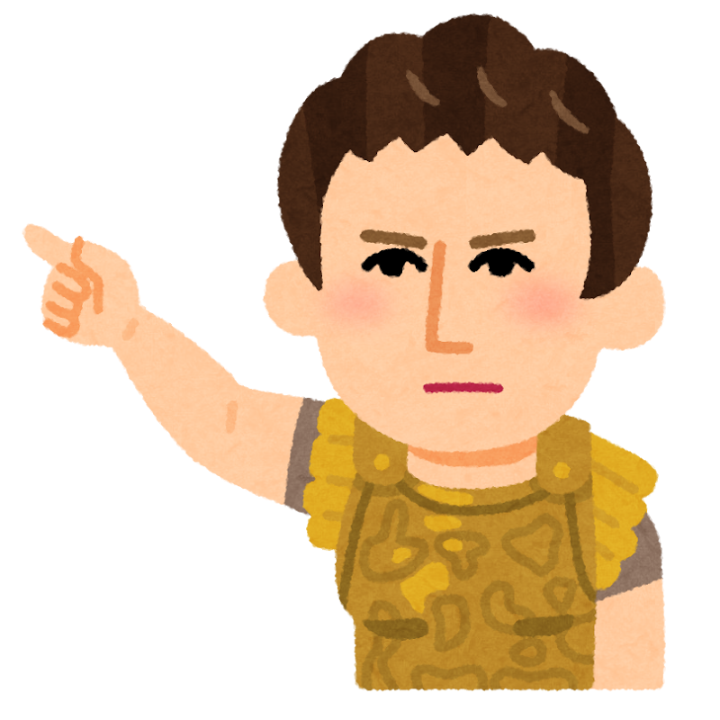
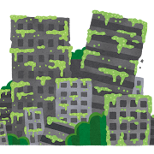
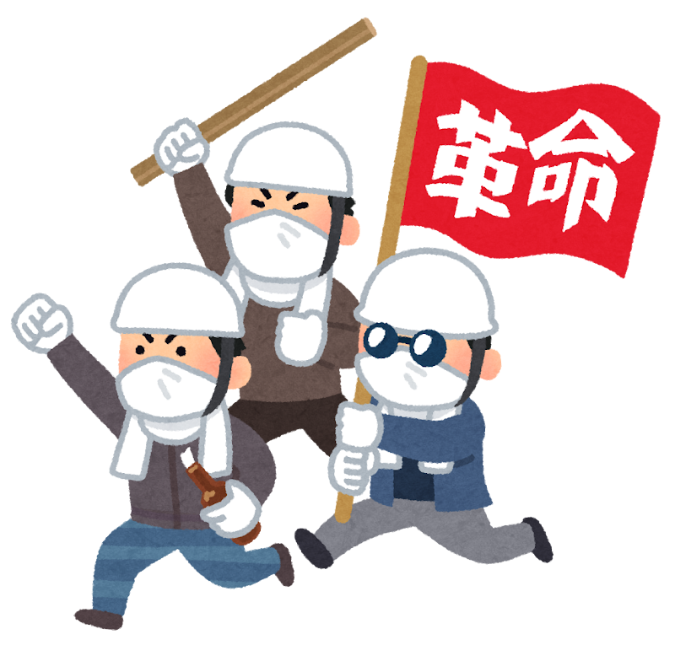
西ローマ帝国
ゲルマン人侵入
の被害大
皇帝権力の失墜
都市の衰退
ゲルマン人傭兵隊長
オドアケル
のクーデター
約１００年弱
で滅亡

Slide 12
西ローマ帝国の滅亡
ゲルマン人の大移動
・西側からゲルマン人が大移動 → 帝国内は混乱
テオドシウス帝
・死後に帝国を東西に分割して息子２人に分与
東西ローマ帝国
→ 東ローマ帝国、西ローマ帝国
・東ローマ帝国（ビザンツ帝国）：都コンスタンティノープル
→ 軍事的、経済的中心地 → 約１０００年間繁栄
・西ローマ帝国：都ローマ
→ ゲルマン人侵入による衰退
→ ゲルマン人傭兵隊長のオドアケルによって滅亡

